Slide 1
Quản lý dự án phần mềm (phương pháp agile)
Nhóm 4
Nguyễn Thành Đạt (Product Owner)
Trần Đình Nhã (Scrum Master)
Chí Vĩnh Phúc(Team Dev)
Nguyễn Hồ Anh Kiệt(Team Dev)
Trịnh Hoài Nghĩa ( Tester)

Slide 2
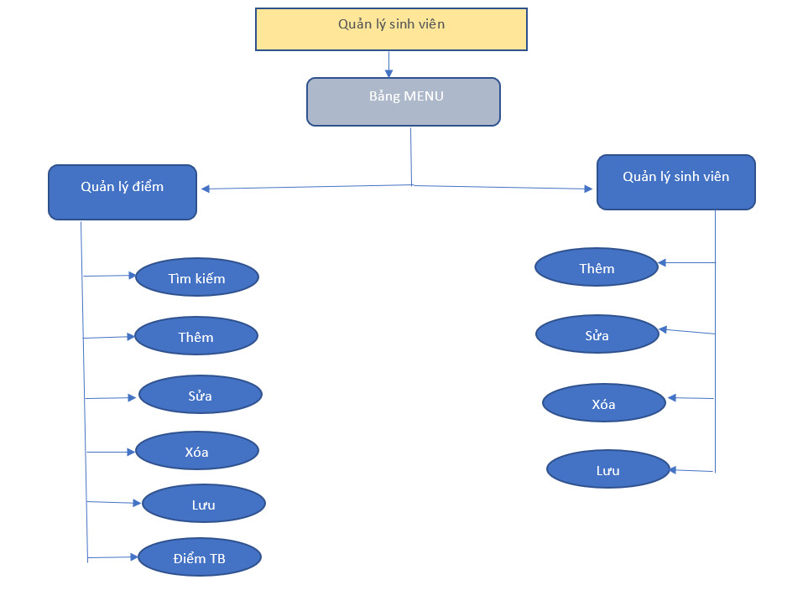
Sơ Đồ

Slide 3
Product backlog
ID | STORY / FEATURE / REQUEST |  |  | Priority(Ưu tiên) | Business Value(Giá trị kinh doanh)
 | As a/an [User role] | I want to [Goal] | So that [reason]
RQ01 | Người quản lý | Đăng nhập vào hệ thống | Để quản lý điểm của sinh viên | 1 | Cao
RQ02 | Người quản lý | Xem DS Sinh Viên | Để theo dõi các sinh viên hiện có đồng thời cập nhật DSSV mới | 1 | Cao
RQ03 | Người quản lý | Xem DS Môn | Biết tất cả các môn và cập nhật thêm số lượng môn học | 1 | Cao
RQ04 | Người quản lý | Xem Điểm Số | Quản lý điểm của từng môn đồng thời quản lý điểm trung bình của cả 1 hệ thống | 1 | Cao
RQ05 | Giáo viên | Đăng nhập | Để đăng nhập vào hệ thống | 1 | Cao
RQ06 | Giáo viên | Đăng nhập vào DS Sinh Viên | để quản lý các sinh viên, thêm sinh viên và sửa và xóa thông tin sinh viên khi cần thiết | 1 | Cao
RQ07 | Giáo viên | Xem DS Môn | Để cập nhật số lượng môn học của sinh viên và đồng thời cập nhật số tín chỉ của từng sinh viên, và thêm vào những môn quan trọng và xóa bớt đi những môn không quan trọng | 2 | Trung bình
RQ08 | Giáo viên | Xem Điểm Số | Để cập nhật điểm số của từng sinh viên và phân loại ra điểm từng môn học và điểm của cả học kì | 3 | Trung bình
RQ09 | Học sinh | Xem thông tin cá nhân | Học sinh có thể thêm số lượng môn mình cần học và đăng ký khóa học đó để hoàn thành tín chỉ | 1 | Cao
RQ10 | Học sinh | Xem Điểm Số | Học sinh có thể kiểm tra số điểm của mình bằng cách đăng nhập vào hệ thống của trường, nếu có sai sót thì có thể kiến nghị phòng đào tạo để sửa điểm lại | 2 | Trung bình

Slide 4
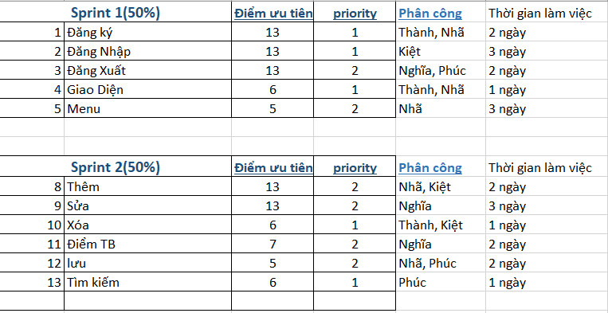
Sprint backlog

Slide 5
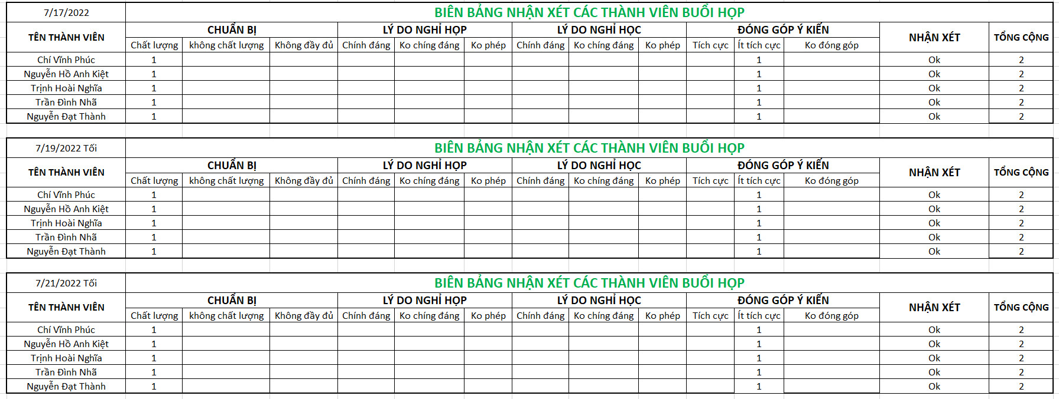
Các Biên bản cuộc họp

Slide 6
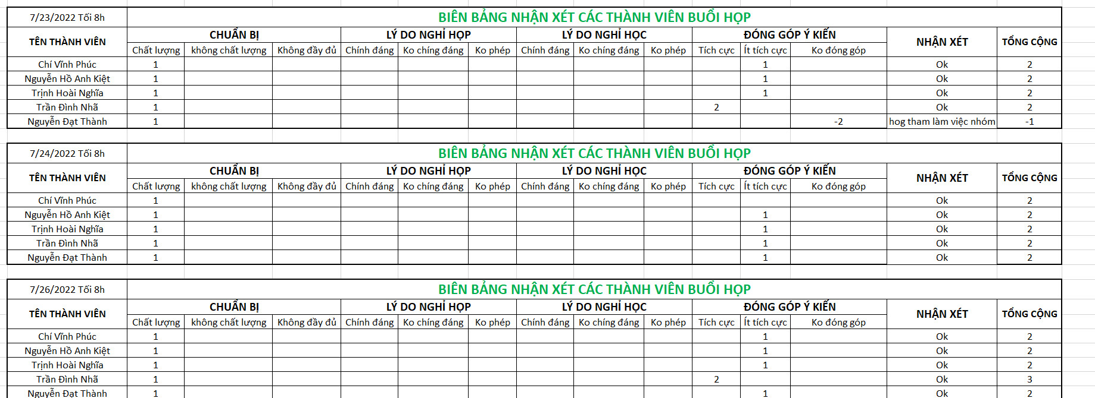

Slide 7
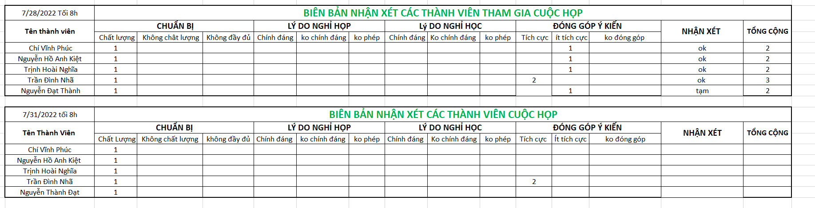

Slide 8
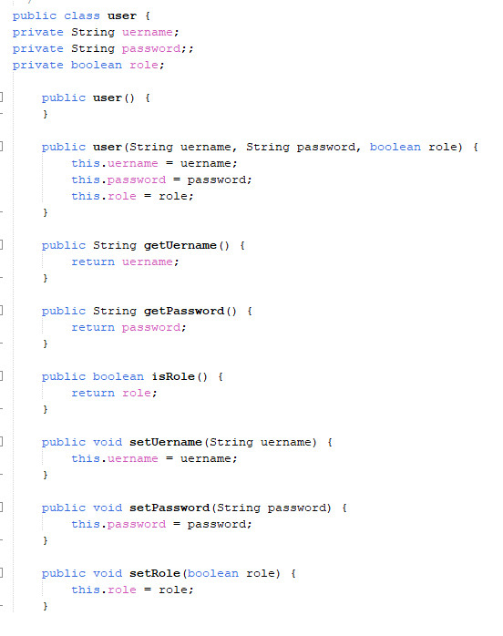
Phần code
Tạo file user
Tạo 1 constructor
Tạo getters and setters

Slide 9
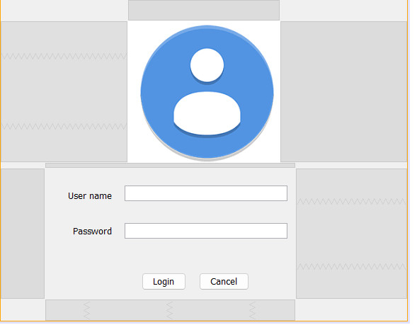
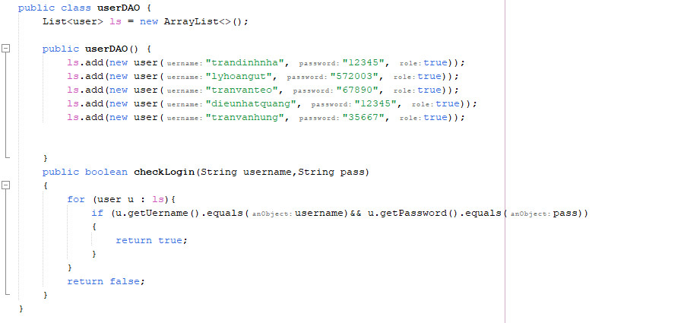
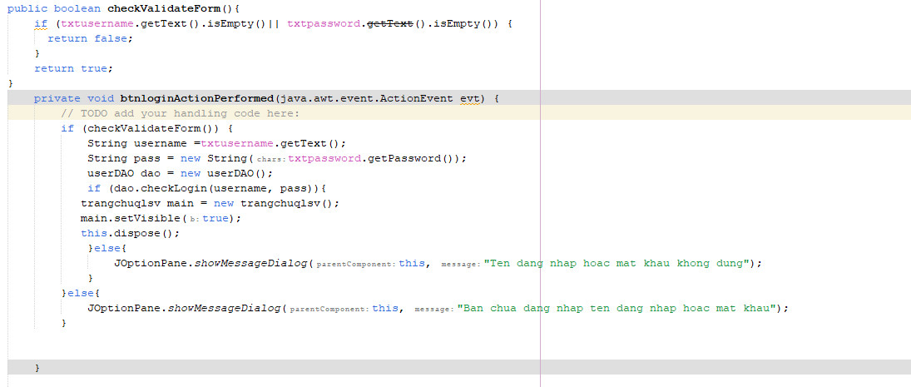
Tạo from đăng nhập
Login
Giúp kiểm tra mật khẩu có đúng hay hong ,bạn có để trống hong
Nếu đúng sẽ chuyển qua trang chủ quản lý sinh viên
UserDAO
Đóng vai trò tạo tài khoản đăng nhập

Slide 10
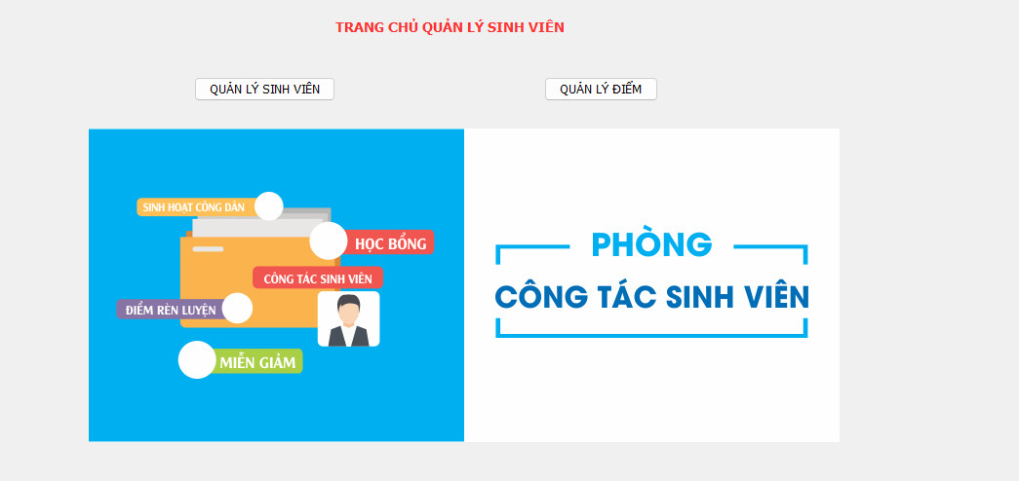
Trang chủ này có 2 nút Quản lý sinh viên và Quản lý điểm khi kích vào nó sẽ hiện trang giao diện quản lý đó

Slide 11
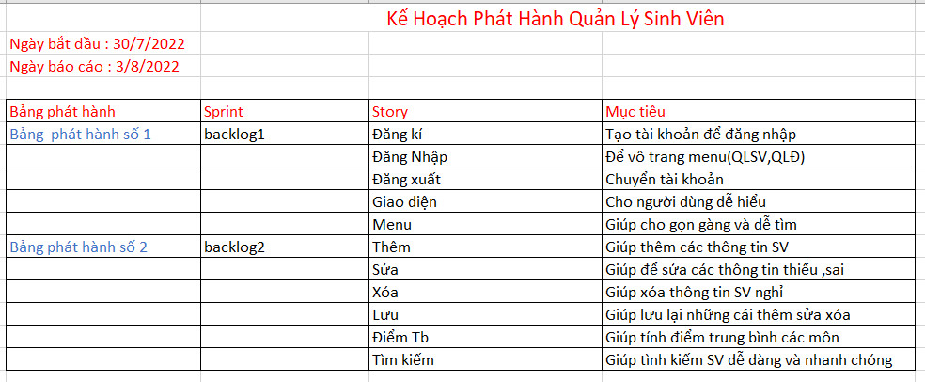
Kế hoạch phát hành Quản Lý Sinh Viên

Slide 12
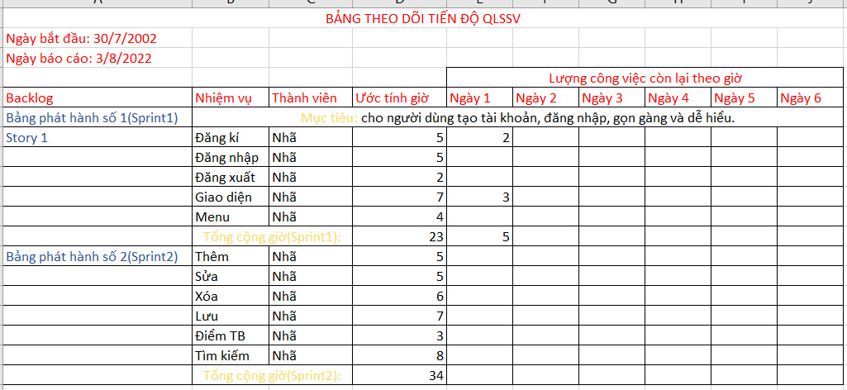
BẢNG THEO DÕI TIẾN ĐỘ QUẢN LÝ SINH VIÊN

Slide 13
Cảm ơn thầy và mọi người đã lắng nghe

